Slide 1
Услуги по оптимизации и
автоматизации процессов

Slide 2
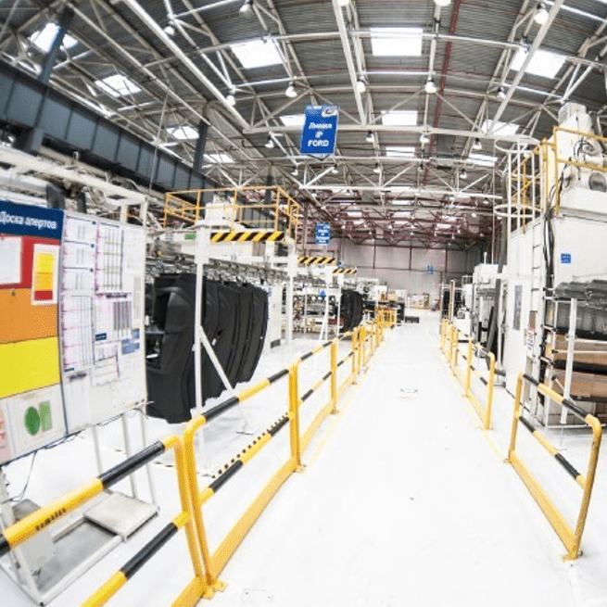
Luga Tool Shop
Luga Tool Shop – Подразделение на базе завода Faurecia, которое занимается оптимизацией и автоматизацией производственных процессов.
Контакты:
188230, г.Луга, ул. Большая Заречная, 1А
8(981)-710-42-04 Алексей Новожилов – Менеджер по организации производства
alexey.novozhilov@forvia.com
8(911)-124-16-09 Игорь Лебедев – Руководитель подразделения по изготовлению оснастки и модификации оборудования
igor.lebedev@forvia.com

Slide 3
Luga Tool Shop
Оказываемые услуги:
Аудит по поиску потерь в производстве и внедрение действий по увеличению производительности линии (внедрение бережливого производства)
Изготовление сборочного и проверочного оборудования
Модернизация текущего оборудования
Изготовление запасных частей для оборудования (от создания дизайна до получения готового изделия)
Преимущества:
Огромный практический опыт внедрения проектов по оптимизации производства
Оптимизация и автоматизация процессов с учетом реальных потребностей производства
Доступная цена за счет внедрения простых в реализации решений с максимальным использованием имеющихся ресурсов заказчика
Креативная команда предлагающая нестандартные решения

Slide 4
Аудиты по оптимизации процессов
Аудит проводится в течении недели и включает в себя анализ производственных потерь, разработку и внедрение действий по увеличению производительности линии.
Анализ потерь | Результаты
Замеры реального времени цикла, сравнение загрузки каждого оператора, выявление лишних операций, проверка оптимальности выполнения каждой операции | Оптимизация численности производственного персонала (на 10-30%)
Выявление простоев оборудования, ожиданий, лишних движений, лишних запасов, проверка оптимальности работы оборудования | Повышение производительности линии (на 30-40%)
Определение Парето по основным типам брака, анализ причин брака | Сокращение уровня брака (на 10-20%)
Анализ расположения рабочих станций и мест хранения, выявление не эффективных перемещений | Высвобождение производственных площадей (до 50%) и лишней логистической техники

Slide 5
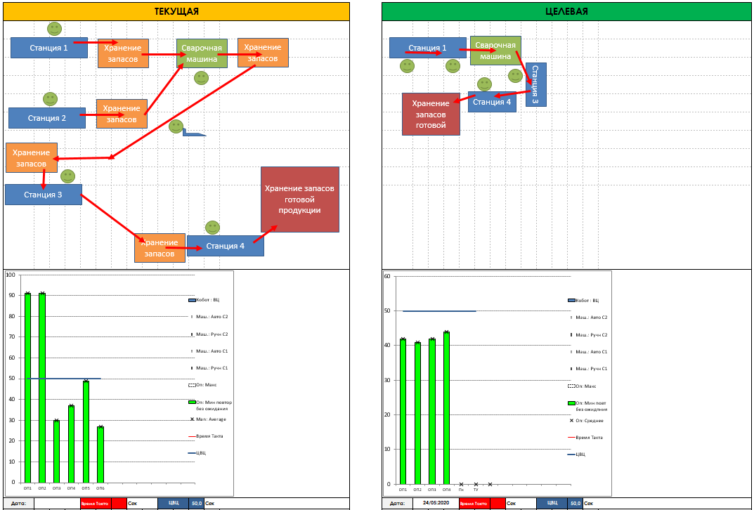
Аудиты по оптимизации процессов (пример)
В результате завершенного аудита была убрана одна рабочая станция, оптимизирована численность персонала (с 6-ти до 4-х человек), уменьшена площадь линии (в два раза), уменьшено время выпуска годной продукции на 12%.

Slide 6
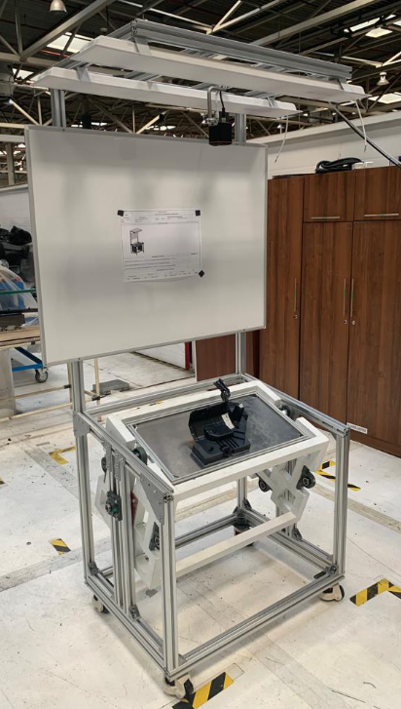
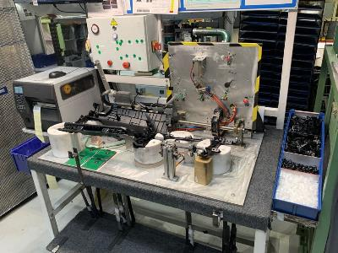
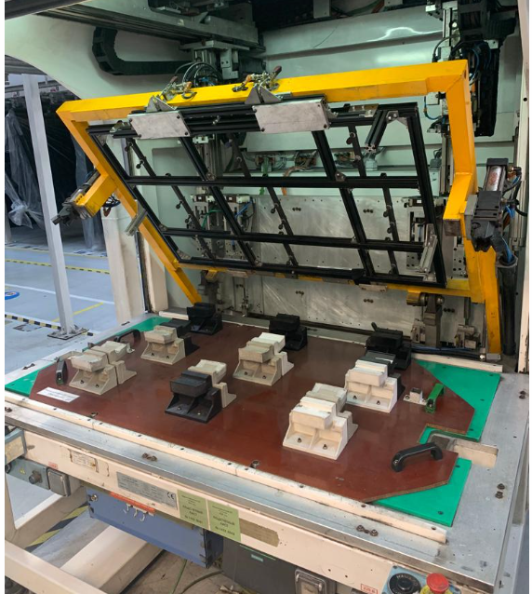
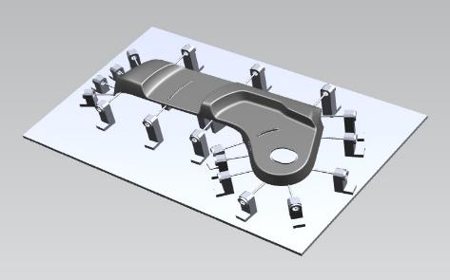
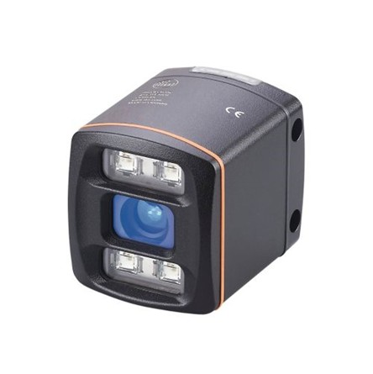
Оборудование для оптимизации и автоматизации процессов
Разработка и изготовление проверочных станций на основании датчиков и камер технического зрения
Разработка дизайна и производство оснастки и контрольных приспособлений

Slide 7
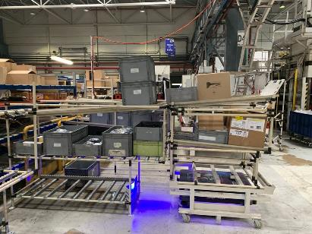
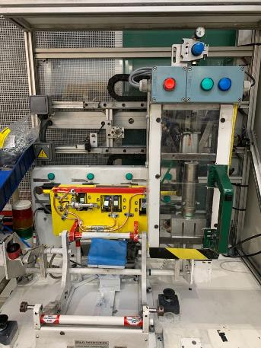
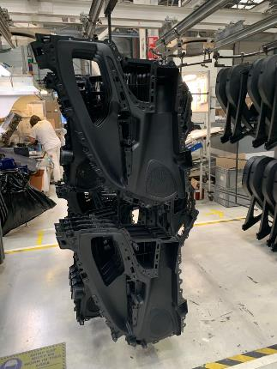
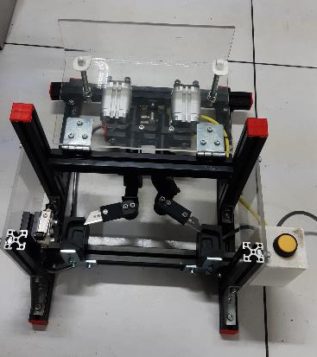
Оборудование для оптимизации и автоматизации процессов
Изготовление стеллажей и устройств хранения, настройка доставки компонентов без участия оператора
Изготовление оборудования для автоматизации ручных процессов (обрезка, сварка, нанесение смазки и т.д.)

Slide 8
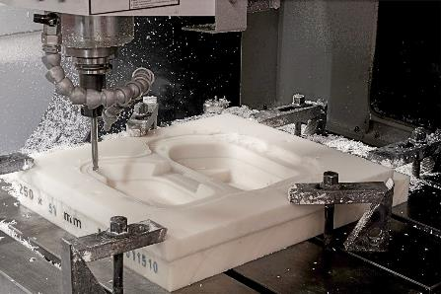
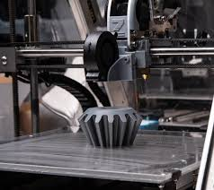
Изготовление запасных частей
ИМПОРТОЗАМЕЩЕНИЕ. Изготовление запасных частей или комплектующих любой сложности из металла или пластика: от создания дизайна до получения готового изделия.

